Slide 1
HOW TO PROTECT COMPUTER PROGRAMS
BİLGİSAYAR
PROGRAMLARI
NASIL
KORUNUR?
M. KAAN DERİCİOĞLU/ EKİN DERİCİOĞLU KURT
Ankara Patent Bürosu Limited Şirketi
kaan.dericioglu@ankarapatent.com
mkaan@metu.edu.tr
0532 614 1212
ekin.dericioglu@ankarapatent.com
0532 211 8333

Slide 2
The protection of computer programs is included in the Intellectual Property as scope.
For this reason, before explaining the protection of computer programs, it will be useful to refer to intellectual property and the types of rights in this context.
Bilgisayar programlarının korunması kapsam olarak Fikri Haklar içinde yer alır.
Bu nedenle bilgisayar programlarının korunmasını açıklamadan önce fikri haklar ve bu kapsamdaki hak türlerine değinmekte yarar olacaktır.

Slide 3
What is Intellectual Property?
Intellectual property refers to creations of the mind: inventions; literary and artistic works; and symbols, names and images used in commerce.
Intellectual property is divided into two categories:
Industrial Property includes patents for inventions, trademarks, industrial designs and geographical indications.
Copyright covers literary works (such as novels, poems and plays), films, music, artistic works (e.g., drawings, paintings, photographs and sculptures) and architectural design. Rights related to copyright include those of performing artists in their performances, producers of phonograms in their recordings, and broadcasters in their radio and television programs.
Fikri Haklar Nedir?
Fikri haklar zihnin yaratılarına atıfta bulunur: buluşlar; edebiyat ve sanat eserleri; ticarette kullanılan simgeler, adlar ve resimler.
Fikri haklar iki kategoriye ayrılır:
Sınai Haklar şunları içerir:
Buluşlar için patentler, markalar, endüstriyel tasarımlar ve coğrafi işaretler.
Eser sahibinin hakları, edebiyat eserlerini (romanlar, şiirler ve oyunlar gibi), filmleri, müzikleri, sanat eserlerini (ör. çizimler, resimler, fotoğraflar ve heykeller) ve mimari tasarımları kapsar. Eser sahibinin hakları ile bağlantılı haklar; yorumcu sanatçıların yorumlarını, ses ve görüntü kayıt edicilerin kayıtlarını ve radyo ve televizyon kuruluşlarının yayınlarını kapsar.

Slide 4
Why promote and protect intellectual property?
There are several compelling reasons. First, the progress and well-being of humanity rest on its capacity to create and invent new works in the areas of technology and culture. Second, the legal protection of new creations encourages the commitment of additional resources for further innovation. Third, the promotion and protection of intellectual property spurs economic growth, creates new jobs and industries, and enhances the quality and enjoyment of life.
Fikri hakların teşvik edilmesi ve korunması neden gerekiyor?
Birkaç zorlayıcı neden vardır.
Birincisi, insanlığın ilerlemesi ve refahı, teknoloji ve kültür alanlarında yeni eserler yaratma ve icat etme kapasitesine dayanıyor.
İkincisi, yeni ürünlerin yasal olarak korunması, daha fazla yenilik için ilave kaynakların taahhüt edilmesini teşvik eder.
Üçüncüsü, fikri hakların geliştirilmesi ve korunması ekonomik büyümeyi hızlandırır, yeni iş ve endüstriler yaratır ve yaşam kalitesini arttırır.

Slide 5
What is an invention?
In patent jargon, an invention is generally defined as a new and inventive solution
to a technical problem.
It may related to the creation of an entirely new device,
product, method or process, or may simply
be an incremental improvement to a known
product or process.
Buluş nedir?
Patent dilinde bir buluş, genellikle teknik bir sorunun, yeni ve yaratıcı bir çözümü olarak tanımlanır.
Bu tamamen yeni bir cihazın, ürünün, yöntemin veya sürecin yaratılması veya bilinen bir ürünün veya sürecin sadece bir artımsal geliştirilmesi olabilir.
http://www.wipo.int/edocs/pubdocs/en/sme/917/wipo_pub_917.pdf

Slide 6
According to Article 52 (1) of the European Patent Convention, there must first be an invention, then the invention must meet the criteria for patenting. If an invention is not the case, the existence of patentability criteria will not be investigated.
Avrupa Patenti Sözleşmesi’nin 52(1) maddesi hükmüne göre önce bir buluş olmalı, daha sonra bu buluş, patent verilebilmesi için gerekli ölçütleri karşılamalıdır. Eğer bir buluş söz konusu değilse, patent verilebilirlik ölçütlerinin varlığı araştırılmayacaktır.

Slide 7
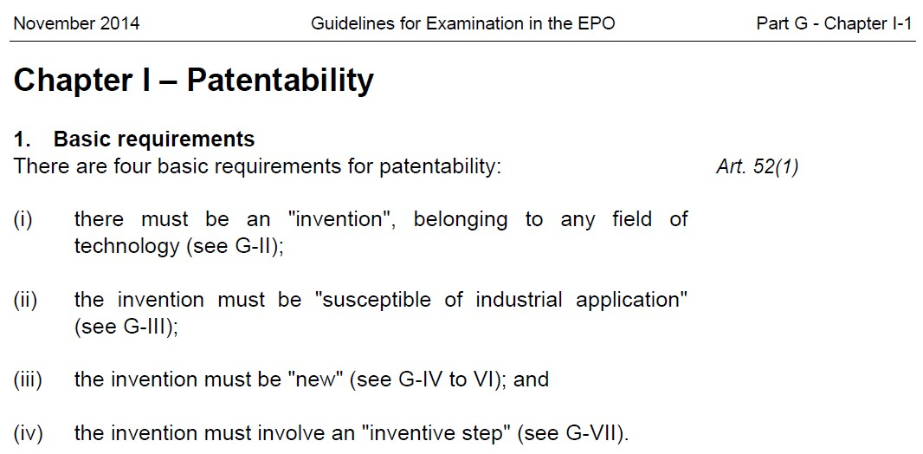
Kaynak: http://documents.epo.org/projects/babylon/eponet.nsf/0/56911A5D DF284B55C1257D81005FA359/$FILE/guidelines_for_examination
_2014_en.pdf

Slide 8
What is a patent?
A patent is an exclusive right granted by the State for an invention that is new,
involves an inventive step and is capable of industrial application.
Patent nedir?
Bir patent, yeni olan, bir buluş
basamağı içeren ve sanayiye
uygulanabilir buluşlara
Devlet tarafından münhasır bir hak verir.
http://www.wipo.int/edocs/pubdocs/en/sme/917/wipo_pub_917.pdf

Slide 9
Some questions about the invention:
• What the invention is? (Device, system, component, method, use…)
• Which problem does the invention solve?
• How does the invention work? Drawings?
• What is the prior art known to the inventor?
• What are the disadvantages of the prior art?
• How does the invention overcome these disadvantages?
• Does the invention have any other advantages? Some disadvantages?
• Are there several ways for carrying out the invention? What are they?
• What is the best mode for carrying out the invention and why?
Buluşla ilgili bazı sorular:
• Buluş nedir? (Cihaz, sistem, bileşen, yöntem, kullanım…)
• Buluş hangi problemi çözüyor?
• Buluş nasıl çalışıyor?
• Buluşçunun önceki teknik ile ilgili bilgisi nedir?
• Önceki tekniğin dezavantajları nelerdir?
• Buluş bu dezavantajların üstesinden nasıl geliyor?
• Buluşun başka avantajları var mı?
• Dezavantajları nedir?
• Buluşu gerçekleştirmek için başka yollar var mıdır? Varsa bu yollar nelerdir?
• Buluşu gerçekleştirmek için en iyi yol nedir ve neden en iyi yoldur?
Kaynak:
«Pre-Drafting and Drafting of Application – Kaisa Suominen & Erich Waeckerlin»
epi Seminar in Istanbul, 12-13 May 2014

Slide 10
A computer program is a list of instructions that tell a computer what to do. Everything a computer does is done by using a computer program. A computer program is written in a programming language.
Bir bilgisayar programı, bir bilgisayara ne yapılacağını anlatan talimatların bir listesidir. Bir bilgisayarın yaptığı her şey bir bilgisayar programı kullanılarak yapılır. Bir bilgisayar programı bir programlama dili ile yazılmıştır.
Source/Kaynak: Wikipedia

Slide 11
Computer software (often called just software) is a set of instructions and associated documentation that tells a computer what to do or how to perform a task or it can mean all the software on a computer, including the applications and the operating system. Applications are programs that do a specific thing, such as a game or a word processor.
Bilgisayar yazılımı (genellikle yazılım olarak adlandırılır), bir bilgisayara bir görevi gerçekleştirmesini veya bir görevi nasıl uygulayacağını belirten bir dizi talimat ve ilgili dokümantasyon olup, uygulamalar ve işletim sistemi de dahil olmak üzere bir bilgisayardaki tüm yazılımlar anlamına gelebilir. Uygulamalar, oyun veya kelime işlemci gibi belirli bir şeyi yapan programlardır.
Source/Kaynak: Wikipedia

Slide 12
Yasal Kaynaklar/Legal Sources
“WIPO Copyright Treaty” - WCT Article 4 - Computer Programs
Computer programs are protected as literary works within the meaning of Article 2 of the Berne Convention. Such protection applies to computer programs, whatever may be the mode or form of their expression.
“World Trade Organization”
TRIPS - Agreement on Trade-Related Aspects of Intellectual Property Rights
TRIPS Article 10 Computer Programs and Compilations of Data
Computer programs, whether in source or object code, shall be protected as literary works under the Berne Convention (1971).
Berne Convention for the Protection of Literary and Artistic Works
Article 2
[Protected Works: 1. “Literary and artistic works”; 2. Possible requirement of fixation; 3. Derivative works; 4. Official texts; 5. Collections; 6. Obligation to protect; beneficiaries of protection; 7. Works of applied art and industrial designs; 8. News]

Slide 13
In Turkey, under the Law on Intellectual and Artistic Works No. 5846, the computer programs expressed in every form and their preparatory designs are protected as works, provided that they produce the program in the next stage.
Türkiye’de 5846 Sayılı Fikir ve Sanat Eserleri Kanunu kapsamında, her biçim altında ifade edilen bilgisayar programları ve bir sonraki aşamada program sonucu doğurması koşuluyla bunların hazırlık tasarımları da eser olarak korunur.

Slide 14
5846 sayılı Fikri ve Sanat Eserleri Kanunu
MADDE 2 - İlim ve edebiyat eserleri şunlardır:
(Değişik: 4110 - 7.6.1995) “Herhangi bir şekilde dil ve yazı ile ifade olunan eserler ve her biçim altında ifade edilen bilgisayar programları……”
Law on Intellectual and Artistic Works Number 5846
Art. 2- ( Amendment: 7.6.1995- 4110/2) The following shall be deemed scientific or literary works:
1. all works of language and writing in any form of expression, and computer programs ….

Slide 15
How is it protected?
As a moral right;
- Right of Communication to the Public
- Right to Be Named
- Prohibition of Modification
As an economic right;
- Right of Adaptation
- Right of Reproduction
- Right of Distribution
- Right of Performance
- Right of Broadcasting
Because of the right to reproduction, which is the most important type of rights, it is referred to as COPYRIGHT LAW and is represented by the symbol ©.
Nasıl korunuyor?
Manevi hak olarak;
topluma sunmak hakkı
adının belirtilmesini istemek hakkı
eserde değişiklik yapılmasını yasaklamak hakkı
Ekonomik hak olarak;
işlemek hakkı
çoğaltmak hakkı
yaymak hakkı
temsil hakkı
işaret, ses, görüntü iletimine yarayan araçlarla, kamuya iletim hakkı
En önemli hak türü olan çoğalmak hakkı nedeniyle birçok ülkenin kanunları
COPYRIGHT LAW olarak anılır ve © işareti ile ifade edilir.
Sample: © 2017 M. Kaan Dericioğlu

Slide 16
Requirements of protection:
All of the works benefit from a protection that does not require any registration, starting from the time they are created. The Bern Convention provides this for all the countries that are members of the convention.
They will automatically be protected in every country where computer programs are created as part of literary works.
However, a registration system is being implemented because the time when the work is created is important for the right to ownership.
Korumanın koşulu:
Eserlerin tümü yaratıldıkları andan başlayan ve herhangi bir kayıt gerektirmeyen bir korumadan yararlanır. Bern Sözleşmesi bunu sözleşmeye üye tüm ülkeler için sağlamıştır.
Edebiyat eserleri kapsamında olan bilgisayar programları oluşturuldukları anda otomatik olarak her ülkede korunacaktır.
Ancak eserin oluşturulduğu zamanın belirlenmesi, hak sahipliği için önemli olduğu için bir kayıt sistemi uygulanmaktadır.

Slide 17
REGISTRATION PROCEDURES
Many people, especially those who own ideas and art, are worried that their work or ideas will be stolen and used without permission. For this reason, it uses methods such as enrolling in various institutions (Notary, Court) to obtain time information or sending it by self-registered letter.
Registration of the works can be done optionaly, in order to ensure the proof of the rights and to determine the powers to enjoy the economic rights.
KAYIT İŞLEMLERİ
Başta fikir ve sanat eseri sahipleri olmak üzere pek çok kişi, çalışmalarının ya da fikirlerinin çalınacağından, izinsiz kullanılacağından endişe eder. Bu nedenle zaman bilgisi elde etmek için çeşitli kurumlarda (Noter, Mahkeme) kayıt ettirmek ya da kendi kendine taahhütlü olarak mektup göndermek gibi yöntemleri kullanır.
Hak sahipliklerinin belirlenmesinde ispat kolaylığı sağlanması ve ekonomik haklara ilişkin yararlanma yetkilerinin belirlenmesi amacıyla, isteğe bağlı olarak, eserlerin kayıt işlemi yapılabilir.

Slide 18
MINISTRY OF CULTURE
OPTIONALY REGISTRATION
The On-demand Registration process, which is performed through the works, is a non-compulsory form based on a procedure in order to make it easy to determine who has been brought to the work. All rights on the work belong to the person who brought it to the genre and can not be taken through any institution. The process is never carried out through ideas and ideas are not protected.
The document given as a result of the Optionally Registration process performed on the basis of the congratulations makes it easy to prove who is the person or person who brought the title to the title.
KÜLTÜR BAKANLIĞI
İSTEĞE BAĞLI KAYIT
Eserler üzerinden gerçekleştirilmekte olan İsteğe Bağlı Kayıt işlemi, eserin kimin tarafından meydana getirildiğini belirlemeye kolaylık sağlamak amacıyla yaptırılması zorunlu olmayan beyana dayalı bir işlemdir. Eser üzerindeki tüm haklar, onu meydana getiren kişiye aittir ve herhangi bir kurum aracılığıyla alınmaz. İşlem, kesinlikle fikirler üzerinden gerçekleştirilmez ve fikirler korunmaz.
Beyana dayalı olarak gerçekleştirilen İsteğe Bağlı Kayıt işlemi sonucunda verilen belge, eser sahibinin yani eseri meydana getiren kişi ya da kişilerin kim olduğunun ispat edilmesinde kolaylık sağlar.
http://www.telif.gov.tr/Istege-Bagli-KayitTescil

Slide 19
FOR WORKSHEET QUALIFICATIONS
TIME STAMP - TASDIX
ESER NİTELİĞİNDEKİ VERİLER İÇİN
ZAMAN DAMGASI - TASDİX
Tasdix, bilgisayar ortamındaki verilerin elektronik olarak damgalandığı zamanı ve o tarihten itibaren üzerinde hiçbir değişiklik yapılmadığını gösteren, herhangi bir uyuşmazlıkta kanıt olarak gösterebilecek bir sayısal zaman damgası uygulamasıdır.
Mobil imza ile yapılacak tasdix işlemi sonucunda oluşan sertifikada, işlemin kimin tarafından yapıldığına ilişkin veriler de yer alır.
http://www.e-guven.com/Documents/Tasdix.pdf
Tasdix is a digital time-stamping application that can show as evidence in any dispute that the computer-generated data has been electronically stamped and that no changes have been made since then.
The certificate that is generated as a result of the tasdix transaction to be made with the mobile signature also contains the data about who made the transaction.

Slide 20
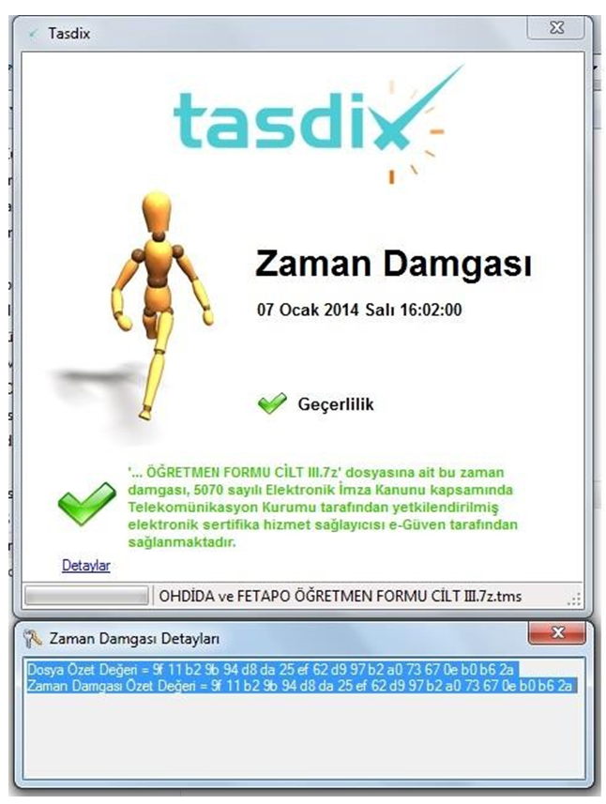
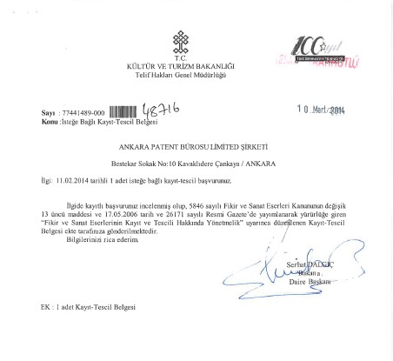

Slide 21
COMPUTER PROGRAMS FOR THE PATENT SYSTEM
In Article 82 of the Industrial Property Law No. 6769, computer programs are mentioned as subjects that can not be patented.
Exceptions to Patentable Inventions and Patentability
ARTICLE 82:
(1) Patents are granted on the condition that the invention is new to all aspects of technology, including the inventing step and industrial application.
(2) The following are not inventions. If the patent application or patent relates to the following subjects or activities, only the subject matter or activities themselves are outside the patentability:
….
Computer programs.
PATENT SİSTEMİ AÇISINDAN BİLGİSAYAR PROGRAMLARI
6769 sayılı Sınai Mülkiyet Kanunu’nun 82 inci maddesinde bilgisayar programları patent verilemeyecek konular arasında belirtilmiştir.
Patentlenebilir Buluşlar ve Patentlenebilirliğin İstisnaları
MADDE 82:
(1) Teknolojinin her alanındaki buluşlara yeni olması, buluş basamağı içermesi ve sanayiye uygulanabilir olması şartıyla patent verilir.
(2) Aşağıda belirtilenler buluş niteliğinde sayılmaz. Patent başvurusu veya patentin aşağıda belirtilen konu veya faaliyetlerle ilgili olması hâlinde, sadece bu konu veya faaliyetlerin kendisi patentlenebilirliğin dışında kalır:
…..
Bilgisayar programları.

Slide 22
Computer programs that are not protected by patents according to legal provisions;
- As a method or
- With a hardware
If it can be defined, it can also be protected by granting a patent, provided that the patentability conditions (novelty, inventing step, industrial applicability) are met.
Yasal hükümlere göre patent ile korunamayacak bilgisayar programları;
bir yöntem olarak veya
bir donanım ile birlikte
tanımlanabilirse, patent verilebilirlik şartlarını da (yenilik, buluş basamağı, sanayiye uygulanabilirlik) karşılamak koşuluyla patent verilerek de korunabilir.

Slide 23
TRADE SECRETS
Another safeguard of computer programs is the protection of Trade Secrets. A program presented with a confidentiality agreement can be protected without explanation by being supported by password and crypto applications.
Trade Secrets, which can be described as technical know-how that are not necessarily mandatory and not patent protected, but usually hidden, based on the experience and practice in the most efficient and easy way to make use of a product or method in the most efficient and easy manner.
TİCARET SIRLARI
Bilgisayar programlarının bir başka koruma yöntemi de Ticaret Sırları kapsamında korumadır. Gizlilik anlaşması ile sunulan bir program şifre ve kripto uygulamaları ile desteklenerek açıklanmadan korunabilir.
Bir üründen veya yöntemden en verimli ve kolay biçimde yararlanabilmek için oluşturulan o konudaki deneyime ve uygulamaya dayalı, genellikle gizli olmakla birlikte, böyle bir nitelik taşıması zorunlu olmayan ve bir patent ile korunmayan, teknik bilgi birikimi olarak açıklanabilen Ticaret Sırları önemli bir hak konusunu oluşturur.

Slide 24
WTO-TRIPS metni bu konuyu “açıklanmamış bilgilerin korunması” başlığı altında Bölüm 7 de vermektedir. Madde 39’da Paris Sözleşmesi 10bis maddedeki “Haksız Rekabetin Korunması” kaynak gösterilmektedir.
(http://www.wto.org/english/docs_e/legal_e/27-trips_04d_e.htm#7)
The WTO-TRIPS text gives this chapter in Chapter 7 under the heading "Protection of undisclosed information". Article 39 of the Paris Convention 10bis "Protection of Unfair Competition" is the source.

Slide 25
DIFFERENCE BETWEEN TRADE SECRETS AND PATENT PROTECTION
In the case of a patent, the inventions developed by the inventors are protected by the patents granted to them in the case of collecting statements, while the information in trade secrets is kept confidential.
TİCARET SIRLARI VE PATENT KORUMASI ARASINDAKİ FARK
Patent olayında kişiler geliştirdikleri buluşu topluma açıklamalarının karşılığında kendilerine verilen patent ile korunurken, ticaret sırlarında bilgi gizli kaldığı sürece korunur.

Slide 26
Since the patent system is the subject of invention, the computer programs have to be presented as an invention.
Patent sisteminin konusu buluş olduğu için bilgisayar programlarının bir buluş özelliğinde sunulması gerekiyor.

Slide 27
EXAMPLES:
1) The problem with the mixing of the colors coming from the televisions.
It can be defined and preserved as a program method that prevents color interference from the broadcast.
2) The problem that recorded voices recorded at the courts are not available due to the possibility of being recorded by recorders.
It is possible to protect the sound recorder developed by the program with the patent, which allows the sound to be recorded for later modification.
ÖRNEKLER:
1)Televizyonlarda yayından gelen renklerin karışması ile ilgili sorun.
Yayından gelen renk karışmasını önleyen bir program yöntem olarak tanımlanıp korunabilir.
2) Kayıt cihazları tarafından kaydedilen ancak değiştirilme olasılıkları yüzünden mahkemelerde kanıt olarak kayıtlı seslerin kullanılamaması sorunu.
Seslerin daha sonra değiştirilememek üzere kayıt edilmesini sağlayan ve program ile geliştirilen ses kayıt cihazının patent ile korunabilmesi mümkündür.

Slide 28
3) A program has been patented to allow multiple windows on one computer screen to not overlap each other (IBM patent)
3) Bir bilgisayar ekranında açılan birden çok pencerenin birbiri ile çakışmamasını sağlayan program patent almıştır.(IBM patenti)
EP0767419, t970935 EPO DECISION
US5841420 PATENT

Slide 29
5) Buluşlar patent dışında faydalı model belgesi olarak adlandırılan bir belge ile de korunabilir.
Ancak bu korumada yöntemler kapsam dışında kalmıştır. Programlar da bir yönteme bağımlı olarak tanımlanmak zorunda olduklarından faydalı model belgesi ile korunamaz.
Program eğer bir cihaz ve cihazın bileşenleri olarak tanımlanabiliyor ise faydalı model belgesi ile korunması mümkündür.
Örnek: Bir taşınabilir telefonda telefon çaldığı zaman açış tuşuna basılıncaya kadar ekranda reklam gösterilmesini sağlayan sistem. Bu sistem bir yöntem ile sağlandığı için faydalı model belgesi verilmemiştir.
Faydalı model belgesi alınabilmesi için yöntem yerine bir cihaz değişikliği yapılarak başvuru yenilenmiş ve faydalı model belgesi alınmıştır.
“Telefon çaldığı zaman açış tuşuna basılıncaya kadar ekranda reklam gösteren bir taşınabilir telefon”

Slide 30
5) Inventions may also be protected by a certificate called a utility model certificate other than a patent.
However, methods in this protection are out of scope. Programs also need to be defined as a method dependent, so they can not be protected by utility model certificate.
If the program can be defined as components of a device and a device it is possible to protect it with a utility model certificate.
Example: A system that allows advertisements to be displayed on a mobile phone until the phone is switched on when the phone rings. Since this system is provided by a method, no useful model document has been given.
In order to be able to use the useful model document, a device change was made instead of the method and the application was renewed and useful model document was taken.
"A portable phone that displays advertisements on the screen until the phone is switched on when the phone rings"

Slide 31
In the United States and in the European Patent System, patents are granted to computer programs, in some special cases.
However, the patent application is generally referred to as "Apparatus for ......".
This means that the patent for "device for ......" is claimed, and the invention is generally described with the aid of algorithms and flow charts without the codes being specified.
US2001011244A1 GB2365573A
"Apparatus" has been used in this patent application relating to the creation of the cotton stock exchange.
Birleşik Devletlerde ve Avrupa Patenti Sistemi’nde bilgisayar programlarına, bazı özel durumlarda, patent verilmektedir.
Ancak patent başvurusu genellikle “Apparatus for ……” vb., olarak sunulur.
Bunun anlamı, “…… için cihaz” konusunda patent talep edilmekte ve genellikle kodlar belirtilmeden algoritmalar ve akım şemaları yardımı ile buluş tanımlanmaktadır.
US2001011244A1 GB2365573A
Pamuk borsası oluşturulması ile ilgili bu patent başvurusunda «apparatus» kullanılmıştır.

Slide 32
Avrupa Patenti Sözleşmesi’nde (EPC-European Patent Convention) bilgisayar programları ve algoritmalarının patent ile korunamayacağı belirtilmiştir.
( EPC Article 52 Sec. C)
It is stated in the European Patent Convention (EPC-European Patent Convention) that computer programs and algorithms can not be protected by a patent.
http://www.european-patent-office.org
EPC Article 52
Patentable inventions
(1) European patents shall be granted for any inventions, in all fields of technology, provided that they are new, involve an inventive step and are susceptible of industrial application.
(2) The following in particular shall not be regarded as inventions within the meaning of paragraph 1:
(a) discoveries, scientific theories and mathematical methods;
(b) aesthetic creations;
(c) schemes, rules and methods for performing mental acts, playing games or doing business, and programs for computers;
(d) presentations of information.
(3) Paragraph 2 shall exclude the patentability of the subject-matter or activities referred to therein only to the extent to which a European patent application or European patent relates to such subject-matter or activities as such. (See decisions of the Enlarged Board of Appeal G 1/98, G 1/03, G 2/03, G 3/08 (Annex I))

Slide 33
Programs can be read and analyzed solely as a text book. In addition, these programs can be translated into another language. The state of the art protected the certificate without protection as a literary work.
However, unlike patent protection, "Protecting Literary Works" (Copyright) protects expression, not functionality.
Programlar bir metin kitabı gibi yalnız okunabilmekte ve analiz edilebilmektedir. Ayrıca bu programlar bir başka dile çevrilebilmektedir. Söz konusu durumun belgesiz koruma yolu, edebiyat eseri olarak korumadır.
Ancak, patent korumasından farklı olarak “Edebiyat Eseri olarak korumak” (Copyright), işlevselliği değil ifadeyi korumaktadır.

Slide 35
2) Komutlarının elektronik bir devrede gösterilmesi, programın bir cihaza uyarlanması, bir cihazda okunması ve yürütülmesi ile teknik sorunlar çözülebilirse, patent ile koruma bu aşamada mümkün olabilir.
3) Eğer programın bilgisayarın çalışması ile doğrudan teknik bir ilişkisi var ise, konunun patent ile korunabilmesi mümkündür.

Slide 36
4)Program teknik yönler içeren bir sorunun çözümü ise patent konusu olabilir. T769/92 sayılı karar yine bu konuya bir örnektir.
5)Bir bilgisayarda çalıştırıldığında, bilgisayar (hardware) ve yazılım (software) arasında gerçekleşen normal fiziksel etkileşimlerin ötesinde ayrıca bir teknik etki oluşturuluyor ise bilgisayar programı patent verilebilirlik kapsamında değerlendirilmelidir.
(T1173/97 sayılı (IBM) veri taşıyıcısı kararı)

Slide 37
AMERİKA BİRLEŞİK DEVLETLERİNDE DURUM
Amerika Birleşik Devletlerinde programlar için patent koruması sağlanması diğer ülkelerdeki koruma sistemlerine göre daha esnektir. Teknik özelliği ve buluş basamağı olması halinde bilgisayar programlarına patent verilmektedir. (US Patent Act. Part II Ch. 10 Sect. 101)
35 U.S.C. 101 Inventions patentable.
Whoever invents or discovers any new and useful process, machine, manufacture, or composition of matter, or any new and useful improvement thereof, may obtain a patent therefor, subject to the conditions and requirements of this title.
(Public Law 112-29, sec. 33, 125 Stat. 284 (Sept. 16, 2011) provided a limitation on the issuance of patents (see AIA § 33).)

Slide 38
Birleşik Devletler Patent Kanununun bilgisayar programına ilişkin yapılacak bir patent başvurusu sırasında programın algoritması ya da açık kaynak kodunun ibraz edilmesi gerekmektedir.
(37 CFR 1.96 Submission of computer program listings)
§1.96 Submission of computer program listings.
General. Descriptions of the operation and general content of computer program listings should appear in the description portion of the specification. A computer program listing for the purpose of this section is defined as a printout that lists in appropriate sequence the instructions, routines, and other contents of a program for a computer. The program listing may be either in machine or machine-independent (object or source) language which will cause a computer to perform a desired procedure or task such as solve a problem, regulate the flow of work in a computer, or control or monitor events. Computer program listings may be submitted in patent applications as set forth in paragraphs (b) and (c) of this section.

Slide 39
LİNKLER
https://www.epo.org/news-issues/issues/software.html
ftp://ftp.cordis.lu/pub/innovation-smes/docs/brochure_ipr_software_protection_en.pdf
http://www.iusmentis.com/patents/software/
http://www.iusmentis.com/computerprograms/protection/
http://en.wikipedia.org/wiki/Software_patent
http://en.wikipedia.org/wiki/List_of_software_patents
http://www.spi.org/
http://www.wipo.int/edocs/mdocs/scp/en/scp_15/scp_15_3-annex2.pdf

Slide 40
ÖZET
BİLGİSYAR PROGRAMLARI EDEBİYAT ESERİ OLARAK KABUL EDİLİR VE KORUNUR.
EDEBİYAT ESERLERİ BERN SÖZLEŞMESİNE GÖRE YARATILDIKLARI ANDAN BAŞLAYAN
BİR ULUSLARARASI KORUMADAN YARARLANIR. HERHANGİ BİR KAYIT GEREKMEZ.
BİLGİSAYAR PROGRAMI YAZANLARIN, KANIT OLUŞTURMAK AMACIYLA ZAMAN DAMGASI
ALMALARINDA YARAR VARDIR. (TASDIX GİBİ)
İLGİLİ KOŞULLARI SAĞLAYAN BİLGİSAYAR PROGRAMLARI PATENT VEYA FAYDALI MODEL
BELGESİ VEYA TİCARET SIRRI OLARAK KORUNUR.
BİLGİSAYAR PROGRAMI, TİCARET SIRLARINDA, BİLGİ GİZLİ TUTULURSA, HAKSIZ REKABET
HÜKÜMLERİNE GÖRE KORUNUR.
BİLGİSAYAR PROGRAMLARI, TEKNİK BİR SORUNU AÇIKLAR VE ALGORİTMA, AKIM ŞEMALARI İLE
ÇÖZERSE, PATENT İLE DE KORUNUR.

Slide 41
M. Kaan DERİCİOĞLU
Patent ve Marka Vekili
Avrupa Patent Vekili
Ankara Patent Bürosu Limited Şirketi Kurucu Ortağı ve Yönetim Kurulu Başkanı
ODTÜ Mimarlık Fakültesi Endüstri Ürünleri Tasarımı Bölümü Öğretim Görevlisi
EGE Üniversitesi EBİLTEM Danışma Kurulu Üyesi
Ankara Üniversitesi Sosyal Bilimler Enstitüsü Fikri Haklar Yüksek Lisans Programı Öğretim Görevlisi
kaan.dericioglu@ankarapatent.com
mkaan@metu.edu.tr
www.kaandericioglu.com
www.ankarapatent.com

Slide 42
QUESTIONS/SORULAR
WHAT IS THE SCOPE OF PROTECTION OF COMPUTER PROGRAMS ACCORDING TO INTERNATIONAL TREATIES?
WHAT ARE THE OTHER TWO FIELDS PROVIDING PROTECTION OF COMPUTER PROGRAMS AS PROVISIONALLY?
WHICH LAW WOULD PROTECT COMPUTER PROGRAMS ASLITERARY AND ARTISTIC WORK IN TURKEY?
BİLGİSAYAR PROGRAMLARI ULUSLARARASI ANDLAŞMALARA GÖRE HANGİ KAPSAMDA KORUNUR?
BİLGİSAYAR PROGRAMLARININ, KOŞULLU OLARAK, KORUNMASINI SAĞLAYAN DİĞER İKİ ALAN HANGİLERİDİR?
BİLGİSAYAR PROGRAMLARI TÜRKiYE’DE HANGİ KANUNA GÖRE ESER OLARAK KORUNUR?

